Slide 1
2n Batxillerat. Reunió de famílies. Octubre, 2022

Slide 2
NORMATIVA DEL CENTRE
Per tal de millorar la seguretat dels qui convivim al centre, TOT l’alumnat rebrà un carnet d’estudiant que serà el mitjà d’identificació a l’hora d’accedir i/o sortir del centre.
Qualsevol docent, conserge o persona acreditada a l’entrada pot demanar que l’alumnat s’acrediti com a alumnat del centre per a poder accedir o sortir.
En cas de pèrdua o oblit, l’alumnat s’haurà d’esperar a que la persona que controla l’accés confirmi que és alumne del centre i farà les gestions que corresponguin per facilitar-n’hi un altre.

Slide 4
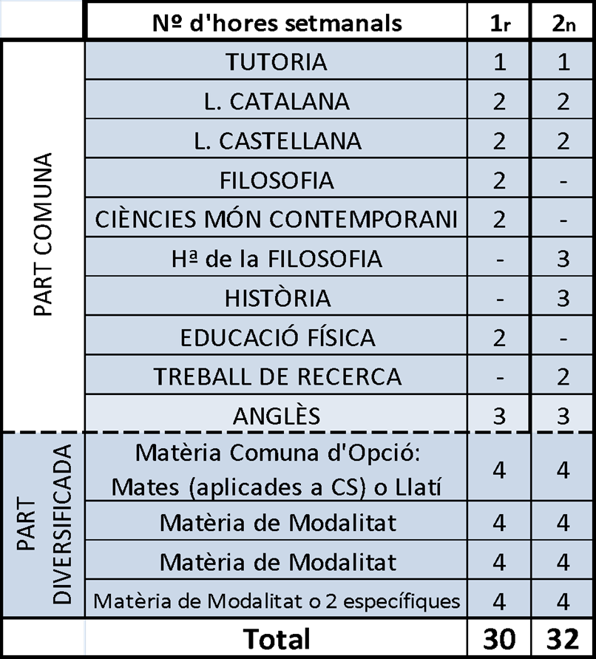
Batxillerat: Distribució horària
ÚLTIMA PROMOCIÓ

Slide 5
Modalitats i matèries obligades
ÚLTIMA PROMOCIÓ
MODALITAT | MATÈRIES OBLIGADES DE MODALITAT
 | 1r | 2n
Ciències i Tecnologia | Matemàtiques I | Matemàtiques II
Humanitats | Llatí I | Llatí II
Ciències socials | MACS I | MACS II
Notes:
5

Slide 6
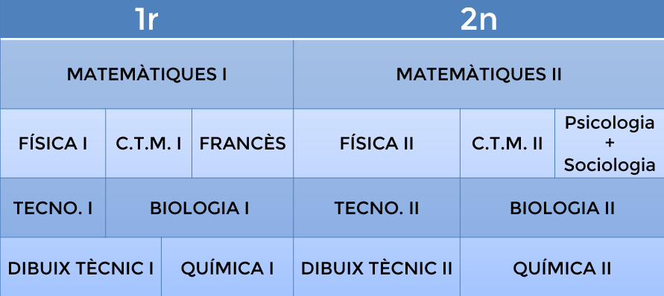
Batxillerat (2021-2023)
Ciències i Tecnologia
ÚLTIMA PROMOCIÓ

Slide 7
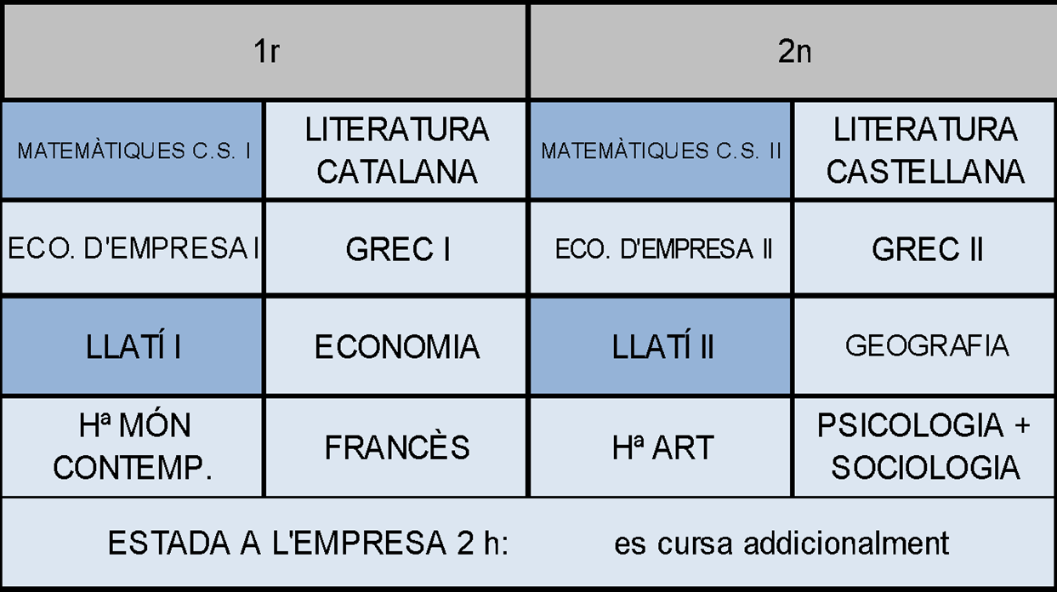
ÚLTIMA PROMOCIÓ

Slide 8
Matèries Específiques
Poden ser de 2 o 4 hores
S’oferiran en funció de la demanda de l’alumnat.
ÚLTIMA PROMOCIÓ
*Informen de la possibilitat de canvis en docents de matèries degut a l’increment de professorat a partir de l’1 de gener 2023

Slide 9
EL TREBALL DE RECERCA
Durant el mes d'abril-maig-juny de 1r de BAT van escollir un Treball a seleccionar segons els interessos i orientació de l’alumnat segueixi. L’han d’enllestir a 2n.
(A l’estiu de 1r de batxillerat poden fer la major part del treball).
Compta com una assignatura de 2n de bat. Hi ha 9 matèries i el TREC. Val un 10%
Lliurament: 18 de desembre, 2022
Exposició oral: 18 de gener de 2023

Slide 10
L’INSTITUT OBERT DE CATALUNYA (IOC)
Tota la informació es troba a https://ioc.xtec.cat/educacio
1-A l’IOC el curs s’articula en dos períodes quadrimestrals d’avaluació (no en
tres avaluacions trimestrals, com en els centres ordinaris). Per tant, el curs es
divideix en dues parts de durada quadrimestral (que anomenem semestres).
2- A l’IOC es poden fer:
a) Matèries optatives/específiques que no s’ofereixin al nostre centre.
b) Matèries optatives/específiques que no es puguin fer al nostre centre per incompatibilitat horària.
c) Un màxim de dues matèries per alumne i curs.
3- A l’IOC no es poden fer:
ni les matèries comunes, ni la matèria comuna d’opció.

Slide 11
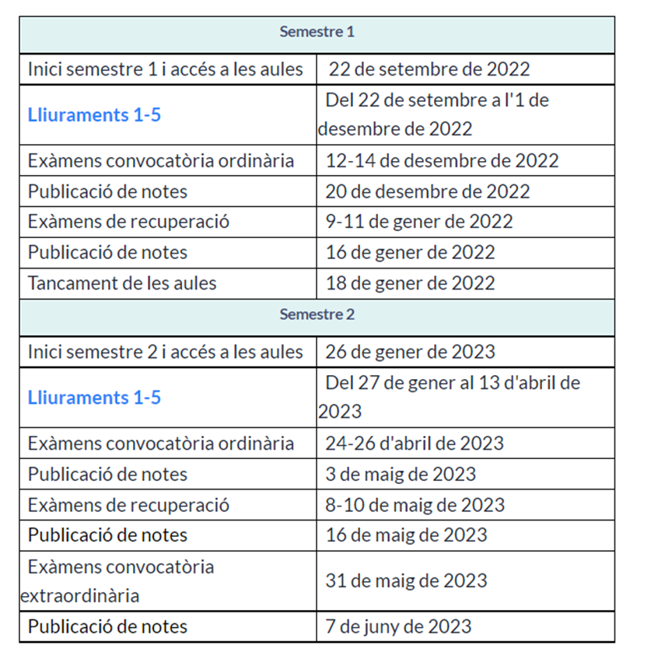

Slide 12
Normativa de promoció de curs
Convocatòria ordinària (fins el 19 de maig- Notes, el 25 de maig)
Amb totes les matèries superades, mitjana i graduació.
Amb 1 matèria suspesa, si és igual o superior a 5 i es compleixen aquestes condicions, gradua:
Que no s’hagi produït una inassistència continuada i no justificada de l’alumne o alumna en la matèria. (Les faltes d’assistència es poden justificar no més enllà del darrer dia de classes lectives)
Que l’alumne o alumna s’hagi presentat a les proves i hagi realitzat les activitats necessàries per a la seva avaluació, incloses les de la convocatòria extraordinària.
Que l’equip docent consideri que l’alumne o l'alumna ha assolit els objectius i les competències vinculats a aquest títol.
Convocatòria extraordinària ( exàmens del 15 al 20 de juny. Notes, el 27 de juny)
Els criteris de graduació són els mateixos que en l’avaluació ordinària

Slide 13
CALENDARI
TRIMESTRE | DATES | ACTIVITATS
1r TRIMESTRE | 7 de setembre de 2022 – 2 de desembre de 2022 | Reunions famílies 26 d’octubre de 2022
 |  | Butlletins notes 1r TRIM: 21 de desembre de 2022

Slide 14
CALENDARI
TRIMESTRE | DATES | ACTIVITATS
2n TRIMESTRE | 5 de desembre de 2022 - 17 de març de 2023 | Lliurament Treball de Recerca: 18 de desembre de 2022 Tribunal Treball de Recerca 2n BAT: 18 de gener de 2023
 |  | Exàmens matèries pendents de 1r BAT: 26 gener, 2 i 9 de febrer 2023. Calendari a concretar
 |  | Butlletins notes 2n TRIM: 30 de març de 2023

Slide 15
CALENDARI
TRIMESTRE | DATES | ACTIVITATS
3r TRIMESTRE | 20 de març- 12 de maig de 2023 | Exàmens convocatòria ordinària 2n BAT: del 15 al 19 de maig de 2023
 |  | Lliurament butlletins conv ordinària 2n BAT: 23 de maig de 2023
 |  | PAU, 7, 8 i 9 de juny 2023.
 |  | Exàmens convocatòria extraordinària: del 15 al 20 de juny de 2023
 |  | Lliurament butlletins conv. extraordinària 2n BAT: 27 de juny de 2023
 |  | PAU, 5, 6 i 7 de setembre de 2023

Slide 16
FESTIUS
1r TRIMESTRE | 12 d’octubre
 | 31 d’octubre
 | 1 de novembre
2n TRIMESTRE | 6 de desembre
 | 8 i 9 de desembre
 | 17 de gener
 | 20 i 21 de febrer
3r TRIMESTRE | 1 i 2 de maig
VACANCES | NADAL: del 22 de desembre al 8 de gener
 | SETMANA SANTA: de l’1 al 10 d’abril

Slide 17
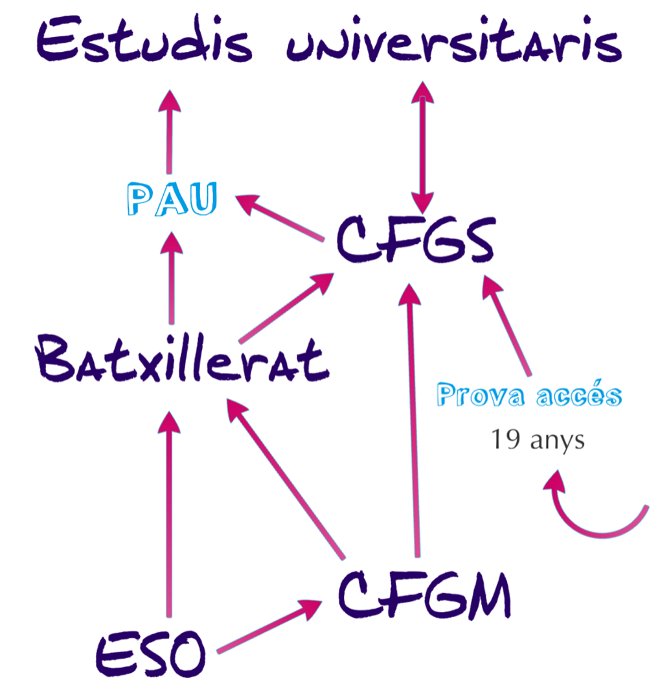
LES PAU i ELS CCFF DE GRAU SUPERIOR

Slide 18
COMUNICACIÓ
iEduca https://agora.xtec.cat/iesjoaquimmir/
Aplicació de comunicació centre-famílies-centre per fer un seguiment del vostre fill/a (assistència, incidències...)
Les comunicacions es reben a l’adreça electrònica facilitada en el moment de la matrícula
No ens podeu escriure des del vostre correu. Per a comunicar-vos amb el tutor, heu d’entrar a l’aplicació TokApp instal.lada al mòbil o des de la pàgina web del centre amb l’usuari i contrasenya. Teniu assignats els contactes del vostre tutor i Directora.
Com instal·lar l'aplicació mòbil d'iEduca: https://www.youtube.com/watch?v=uFXXtE8sLR8
Com veure les notes amb un perfil de familiar: https://www.youtube.com/watch?v=FI2hzoF8w50
Com recuperar la Clau per entrar a iEduca: https://www.youtube.com/watch?v=Qfu52jDoEmE
Tot, a la notícia de la web del centre: https://agora.xtec.cat/iesjoaquimmir/general/ajuda-amb-lieduca/
Correu d’incidències: mirieduca@insjoaquimmir.cat
Correu corporatiu insjoaquimmir.cat: professorat-alumnat-professorat

Slide 19
COMUNICACIÓ
TPV Escola
Eina per a fer els pagaments
Correu d’incidències: secretaria@insjoaquimmir.cat
L’agenda
Seguiment de tasques, dates d’exàmens, etc.
Comunicacions família / professors
Sol·licitud d’entrevistes
Justificacions de faltes o retards
Autoritzacions per sortir del Centre
Web del centre: https://agora.xtec.cat/iesjoaquimmir/

Slide 20
EL GRUP
Primeres impressions
Agrupaments segons opcions de matèries
Grups heterogenis.
Atenció a la diversitat
Plans de Suport Individualitzats (P.I.s) : Disposen de P.I. tots els alumnes - amb informe de Necessitats Educatives Especials (NEE) o
- amb informe de Necessitats de Suport Específic (NESE).
- També els que simultaniegen els estudis de Batxillerat amb estudis de música / dansa o amb dedicació significativa a l’esport.

Slide 21
LA TUTORIA
Orientació acadèmica, personal i professional de l’alumnat del seu grup.
Seguiment del treball i del comportament de l’alumnat del seu grup.
Control d’assistència i puntualitat (Justificació de faltes dijous a l’hora de tutoria)
La dinamització del seu grup.
Dur a terme entrevistes amb les famílies, amb altres professors i individualment amb els seus alumnes quan calgui.

Slide 22
Hores d’atenció a famílies i contacte
Grup | Tutor/a | Entrevistes amb famílies
1r L | Guillermo Montosa | Dilluns, de 12.30-13.30 Dimarts, de 10.00-11.00
1r M | Javier Camino | Dijous, de 12.30-13.30 Divendres, de 10.00 a 11.00 h
1r N | Clara Bonnín | Dimarts, de 12.30 a 13.30 h Dimecres, 11.30 a 12.30 h
2n L | Sergio Pueyo | Dimarts, 11.30 a 12.30 h Dimecres, 12.30 a 13.30 h
2n M | Xavier Ayllón | Dimarts, de 10.00 a 11.00 h Divendres, de 10.00 a 11.00 h
2n N | Montse Font | Dimecres 12:30 a 13:30 Divendres, de 9.00 a 10.00

Slide 23
SORTIDES, VIATGES, TALLERS, XERRADES
Potenciem les sortides pedagògiques i preferiblement d’un dia.
Està previst tot un seguit d'activitats com:
Visita/Xerrades d'orientació universitària i CFGS.
Visita Campus UAB (1r batxillerat)
Tallers de "Com i on buscar feina", “I després del batxillerat?” altres activitats i/o sortides organitzades pels diferents departaments (Proves Cangur, teatre...)
Visita exalumnes del centre.
*No es contemplen viatges de fi de curs

Slide 24
SERVEIS
Servei de lloguer d’armariets. Si encara no l’heu demanat i us interessa, contacteu amb la consergeria.
Servei de biblioteca. Oberta en hores de classe com a espai d’estudi per als alumnes que convaliden alguna matèria, i oberta a tothom a l’hora de l’esbarjo.
Ordinadors préstec Dept. d’Educació
Correu d’incidències: incidenciestic@insjoaquimmir.cat
→ el missatge ha d’incloure:
Núm. de registre SACE (imprès a la tapa de l’ordinador)
Nom i cognoms de l’alumne
Curs
Incidència

Slide 25
SERVEIS ll
Esmorzars saludables.
Repartim fruita cada dia a l’hora de l’esbarjo.
Per altra banda, demanem la vostra implicació a l’hora d’esmorzar: no només en termes de salut (què mengem) sinó també fomentant la reducció de residus (embolcalls i envasos reutilitzables) que a més milloren la netedat dels patis.
Web del centre

Slide 26
Precs i preguntes

Slide 27
Gràcies per la seva atenció
Vilanova i la Geltrú, 26 d’octubre de 2022
Equip de coordinació i tutoria de
2n de Batxillerat

